Slide 1



04
기획배경 및
목표
이미지를 넣어 주세요
장애인을 위한 서울시 편의시설 관련 트렌드 분석
‘장애인‘ 키워드에 대해 최근 5년간의 뉴스 분석을 통해 트렌드 파악
‘복지’ 분야의 뉴스에 대해 Top60 키워드를 분석(워드 클라우드)
소셜 빅데이터 기반 보건복지 이슈 및 동향 분석(빅카인즈)
‘서울‘ , ‘편의시설‘ 와 관련된 키워드
사회적 문제 및 현황
2017~2021 키워드:장애인 관련 뉴스에 대한 주제 (워드클라우드)

Slide 2
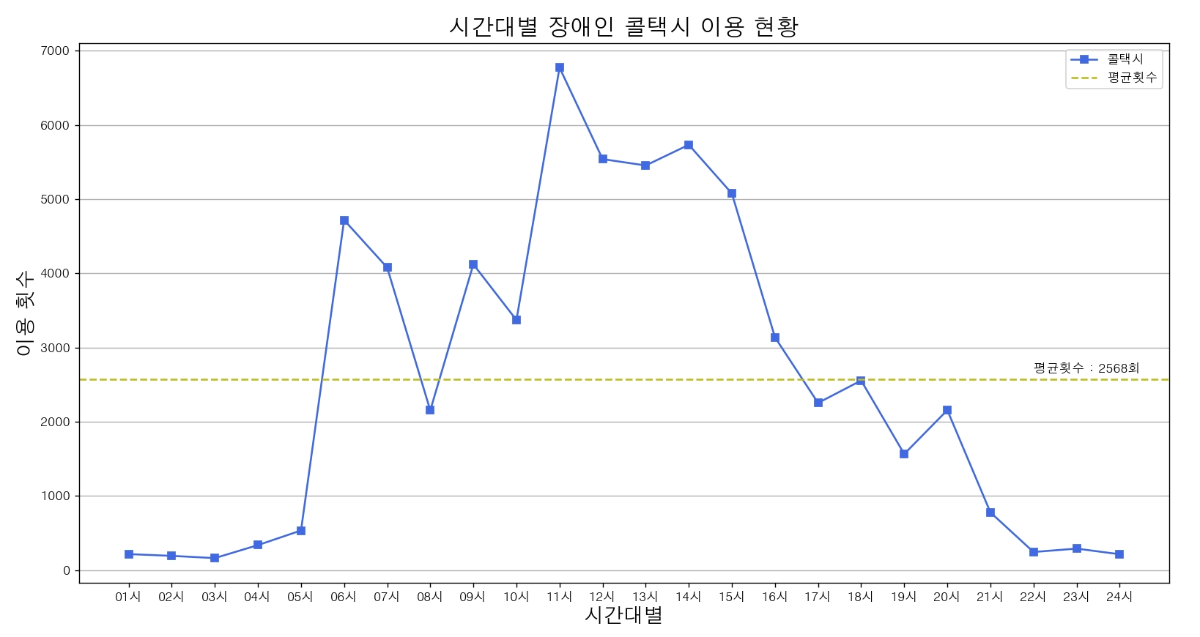

데이터분석 | 시각화
11
교통 > 콜택시
아침 출근시간대(6시,7시) 콜택시 이용률 증가
점심시간대(11시~14시)에 이용률이 가장 높음
밤 시간대까지 지속적으로 감소
22시~05시까지는 이용률이 거의 없음
< 서울시 시간대별 장애인 콜택시 이용 현황 (2021.01.04 ~ 2022.01.02>
서울특별시_IoT 도시데이터 장애인콜택시 관리.csv

Slide 3
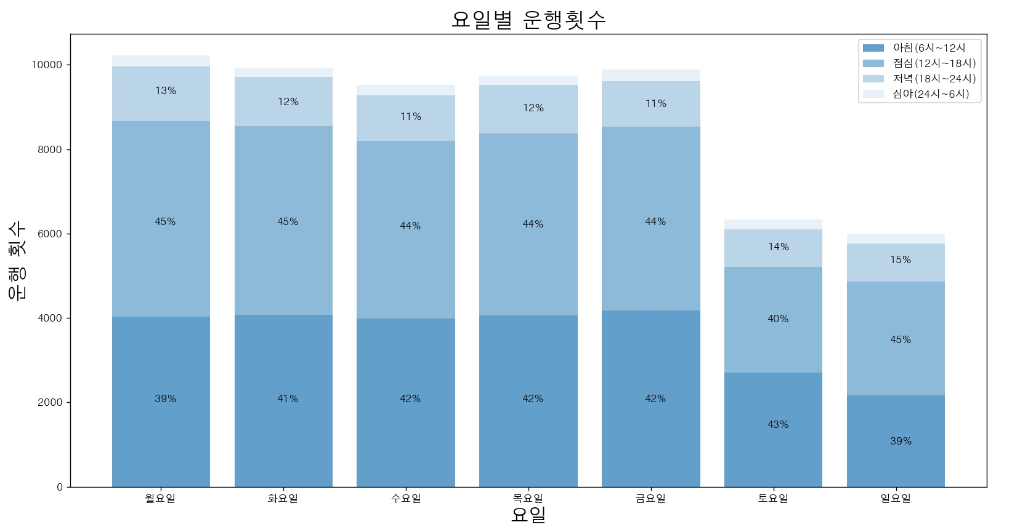
데이터분석 | 시각화
11
교통 > 콜택시
월요일날 콜택시 이용률이 가장 많음
평일날의 콜택시 이용률이 주말 대비 약 1.5배
점심 시간대의 이용률이 가장 많음.
점심>아침>저녁>심야 시간대 순서로 이용률 ↑
< 서울시 요일별 장애인 콜택시 이용 현황 (2021.01.04 ~ 2022.01.02>
서울특별시_IoT 도시데이터 장애인콜택시 관리.csv

Slide 4
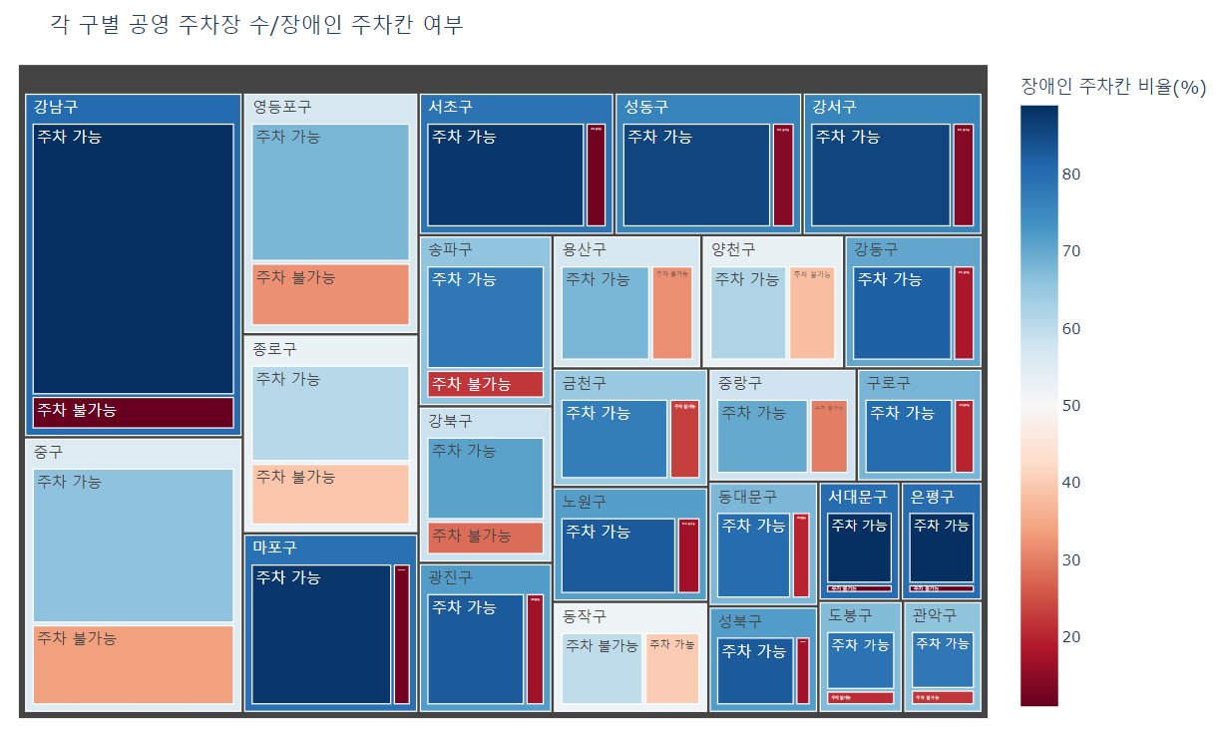
데이터분석 | 시각화
11
교통 > 주차장
장애인 주차칸 여부 분석 기준
- 노외 주차장 : 주차면수 50대 이상
노상 주차장 : 주차면수 50대 이상
부설 주차장 : 주차면수 10대 이상
강남구
가장 많은 공영주차장과 장애인 주차칸 보유
동작구
장애인 주차 가능 비율 : 40% , 불가능 비율 : 60%
< 서울시 각 구별 공영주차장에 대한 장애인 주차칸 여부(트리맵) >
http://parking.seoul.go.kr/ *크롤링 데이터

Slide 5
향후 개선사항 | 기대효과
11
교통 > 콜택시
이용 횟수가 평균(2,568회)보다 많은 06시~16시에 보다 많은 장애인 콜택시를 배치하여 수요를 충족
주말보다 이용 횟수가 많은 평일 아침/점심 시간대에 장애인 콜택시를 배치하여 수요를 충족
장애인 수요 예측 시스템을 도입하여, 요일 / 시간대별 수요를 보다 정확하게 예측해 업무의 효율성이 향상될 것으로 사료됨

Slide 6
향후 개선사항 | 기대효과
11
교통 > 주차장
법령 : 주차장법 시행규칙 에 따라 공영주차장에 법령 적용
민영주차장을 제외하고 공영주차장(노외,노상,부설)에 대해 적용
동작구를 제외한 모든 구에서 장애인 주차칸 비율이 50% ↑
동작구 내 장애인 주차칸 추가 증설이 필요할 것으로 사료됨
장애인 주차칸에 대한 엄격한 조례 적용 필요
민영주차장에 대해서도 최소한의 장애인 주차칸 법령 필요
각 주차장에 대해 정확한 장애인 주차칸 개수 파악 어려움
장애인 주차칸에 IoT 센서를 장착하여 실시간 관리 필요
주차(교통)에 대한 효율적인 관리로 인한 편의시설 개선효과

